Slide 1











Slide 2


পরিচিতি
মো: রমজান আলী
সহকারী শিক্ষক (ইংরেজি)
সিলুমপুর মাধ্যমিক বিদ্যালয়
বাঘারপাড়া, যশোর।
বিষয়: তথ্য ও যোগাযোগ
প্রযুক্তি।
শ্রেণি: নবম-দশম।
অধ্যায়: ১ম। সময়: 4০ মি:।
তথ্য ও যোগাযোগ প্রযুক্তি এবং আমাদের বাংলাদেশ।

Slide 3
শিখন ফল
এই পাঠ শেষে শিক্ষার্থীরা----------------
তথ্য ও যোগাযোগ প্রযুক্তি সংশ্লিষ্ঠ ব্যক্তিবর্গ সম্পর্কে বলতে পারবে;
তথ্য ও যোগাযোগ প্রযুক্তি সংশ্লিষ্ঠ ব্যক্তিবর্গের অবদান বর্ননা করতে পারবে।

Slide 4

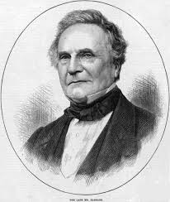
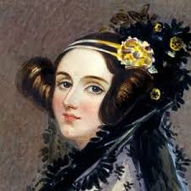
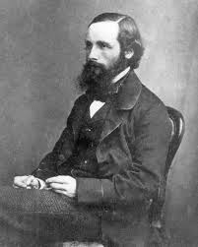
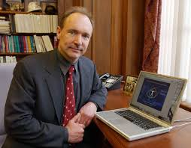
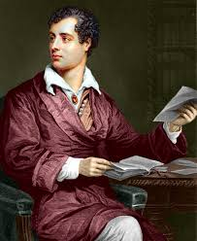
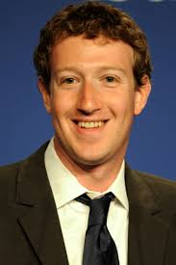
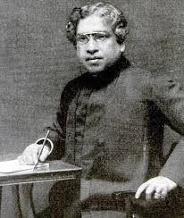
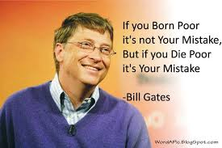
নিচের ব্যক্তিবর্গ কোন বিষয়ে বিশেষ উল্লেখযোগ্য

Slide 5

তথ্য ও যোগাযোগ প্রযুক্তি
বিকাশে উল্লেখযোগ্য ব্যক্তিত্ব।

Slide 6

আধুনিক কম্পিউটারের জনক চার্লস ব্যাবেজ
জন্ম: ১৭৯১ সাল
তিনি প্রকৌশলী ও গণিতবিদ
তিনি দুইটি গণনা যন্ত্র আবিষ্কার করেন
১। ডিফারেন্স ইঞ্জিন
২। এনালেটিক্যাল ইঞ্জিন
১৮৪২ সালে তুরিন বিশ্ববিদ্যালয়ে তার ইঞ্জিন সম্পর্কে বক্তব্য দেন।

Slide 7

১৯৯১ সালে চার্লস ব্যাবেজের বর্ণনা অনুসারে লন্ডনে বিজ্ঞান যাদুঘরে একটি ইঞ্জিন তৈরি করা হয় দেখা যায় সেটি সঠিক ভাবে কাজ করছে।
মৃত্যু: ১৮৭১ সাল

Slide 8
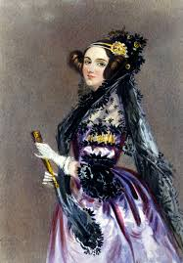


জন্ম: ১৮১৫ সাল
কন্যা
মৃত্যু: ১৮৫২ সাল
লর্ড বায়রন
অ্যাডা লাভলেস
চার্লস ব্যাবেজের সাথে পরিচয় ১৮৩৩ সালে
মায়ের কারণে ছোটবেলা থেকে বিজ্ঞান ও গণিতের প্রতি আগ্রহী হয়ে ওঠেন
এনালিটিক্যাল ইঞ্জিনকে কাজে লাগানোর জন্য প্রোগ্রামিং ধারনা নিয়ে আসেন এবং প্রোগ্রামিং ধারনার প্রবর্তক হিসাবে সম্মানিত করা হয়।

Slide 9
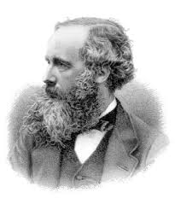
জন্ম: ১৮৩১ সাল
মৃতু:১৮৭৯ সাল
জেমস ক্লাক ম্যাক্সওয়েল
জেমস ক্লাক ম্যাক্সওয়েল তড়িত চৌম্বকীয় ধারনা প্রকাশ করেন, যা বিনা তারে বার্তা প্রেরনএর একটি সম্ভাবনা কে তুলে ধরে।

Slide 10
জন্ম: ১৮৫৮ সাল
মৃত্যু: ১৯৩৭ সাল
বিনা তারে এক স্থান থেকে অন্য স্থানে বার্তা প্রেরন হিসেবে প্রথম সফল হন বাঙালি “জগদীশ চন্দ্র বসু”।
১৮৯৫ সালে তিনি অতিক্ষুদ্র তরঙ্গ ব্যবহার করে এক স্থান থেকে অন্য স্থানে তথ্য প্রেরণে সক্ষম হন। কিন্তু তার এই আবিষ্কার প্রকাশিত না হওয়ায় সার্বজনিন স্বীকৃতি পায়নি।

Slide 11
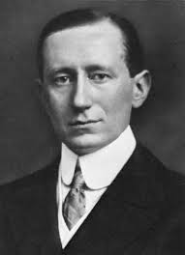

জন্ম: ১৮৭৪ সাল
মৃতু: ১৯৩৭ সাল
-
গুগলিয়েলমা মার্কনি--“বেতার যন্ত্রের আবিষ্কার”।
বিশ শতকে ইলেকট্রনিক্সের বিকাশের পর প্রথমে আইবিএম কোম্পানি মেইনফ্রেম কম্পিউটার তৈরি করে। পর্যায়ক্রমে ১৯৭১ সালে মাইক্রোপ্রসেসর হলে সাশ্রয়ী কম্পিউটার তৈরির পথ সুগম হয়।

Slide 12
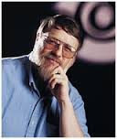
বিশ শতকে ষাট-সত্তরের দশকে ইন্টারনেট প্রটোকল ব্যবহার করে আরপানেটের আবিষ্কার হয়।
রেমন্ড স্যামুয়েল টমলিনসন
আমেরিকার এই প্রোগ্রামার প্রথম ই-মেইল সিস্টেম চালু করেন।

Slide 13
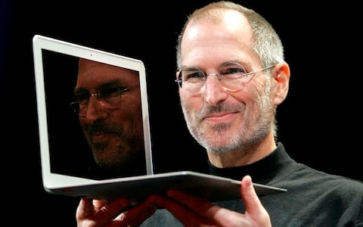
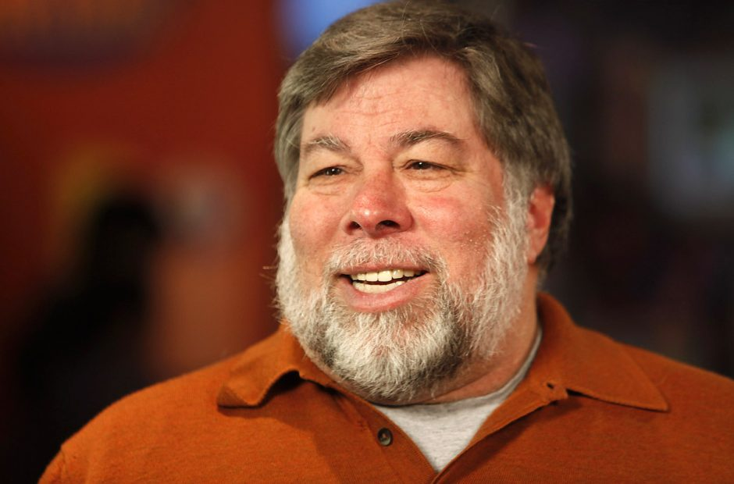
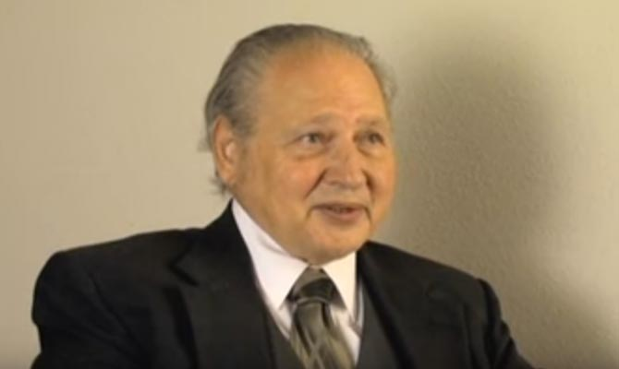
স্টিভ জবস
স্টিভ জজনিয়াক
রোনাল্ড ওয়েন
জন্ম: ১৯৫৫ সাল।
মৃত্যু: ২০১১ সাল।
স্টিভ জবস তার ২ বন্ধু স্টিভ জজনিয়াক ও রোলান্ড ওয়েন ১৯৭৬ সালের ১লা এপ্রিল অ্যাপল কম্পিউটার নামে একটি প্রতিষ্ঠান চালু করেন।

Slide 14
জন্ম: ২৭ অক্টোবর-১৯৫৫ সাল
উইলিয়াম হেনরি “বিল গেটস”।
১৯৮১ সালে আইবিএম কোম্পানি তাদের বানানো পার্সোনাল কম্পিউটারের অপারেটিং সিস্টেম তৈরি করার জন্য বিল গেটস ও তার দুই বন্ধুরদের প্রতিষ্ঠান মাইক্রোসফটকে দায়িত্ব দেয়।
বর্তমান তার প্রতিষ্ঠিত মাইক্রোসফট কোম্পানির অপারেটিং সিস্টেম সফওয়্যার দিয়ে।

Slide 15

জন্ম: ৮ জুন -১৯৫৫ সাল
স্যার টিমোথি জন টিম বার্নাস লি
১৯৮৯ সালে একজন ব্রিটিশ কম্পিউটার বিজ্ঞানি হাইপাটেক্সট ট্রান্সফার প্রটোকল ব্যবহার করে তথ্য ব্যবস্থাপনার প্রস্তাব করেন এবং বাস্তবায়ন করেন। সেই থেকে তিনি ওয়াল্ড ওয়াইড ওয়েব (www) এর জনক হিসাবে পরিচিত।

Slide 16

জন্ম: ১৪ মে –
১৯৮৪ সাল
মার্ক জুকারবার্গ
বর্তমানে পৃথিবীর সবচেয়ে জনপ্রিয় সামাজিক যোগাযোগ এর অন্যতম মাধ্যম ফেসবুক। হার্ভার্ড বিশ্ববিদ্যালয়ের শিক্ষার্থী মার্ক জুকারবার্গ তার চার বন্ধুদের সাথে যোগাযোগ করার জন্য ‍সুচিত হয় ফেসবুক। বর্তমানে ২০১৫ এর পরিসংখান অনুযায়ী বিশ্বের প্রায় ১৪১৫ মিলিয়ন ব্যবহারকারী ফেসবুক ব্যবহার করেন।

Slide 17
একক কাজ
১। WWW এর পূর্ণ রুপ কী?
২। বিল গেটস এর প্রতিষ্ঠিত কোন সফটওয়্যার?
৩। কে ও কখন অ্যাপল কম্পিউটার নামে প্রতিষ্ঠান চালু করেন?

Slide 18
মূল্যায়ন
১। জেমস ক্লার্ক ম্যাক্সওয়েল মৃত্যু কত সালে?
১৮৭৯ সাল
২। বিজ্ঞানী জগদীশ চন্দ্র বসু জন্ম কত সালে?
১৮৫৮ সাল
৩। কোন বিজ্ঞানীর জন্ম ১৮৭৪ সাল?
গুগলিয়েলমো মার্কনী
৪। বিনা তারে এক স্থান থেকে অন্য স্থানে বার্তা প্রেরন হিসেবে প্রথম সফল বাঙালির নাম কি?
জগদীশ চন্দ্র বসু

Slide 19

বাড়ির কাজ
স্যার টিমোথি জন টিম বার্নাস লি ও উইলিয়াম হেনরি “বিল গেটস” এর তথ্য ও যোগাযোগ প্রযুক্তি ক্ষেত্রে অবদান ব্যাখ্যা কর।

Slide 20


ধন্যবাদ

